Slide 1

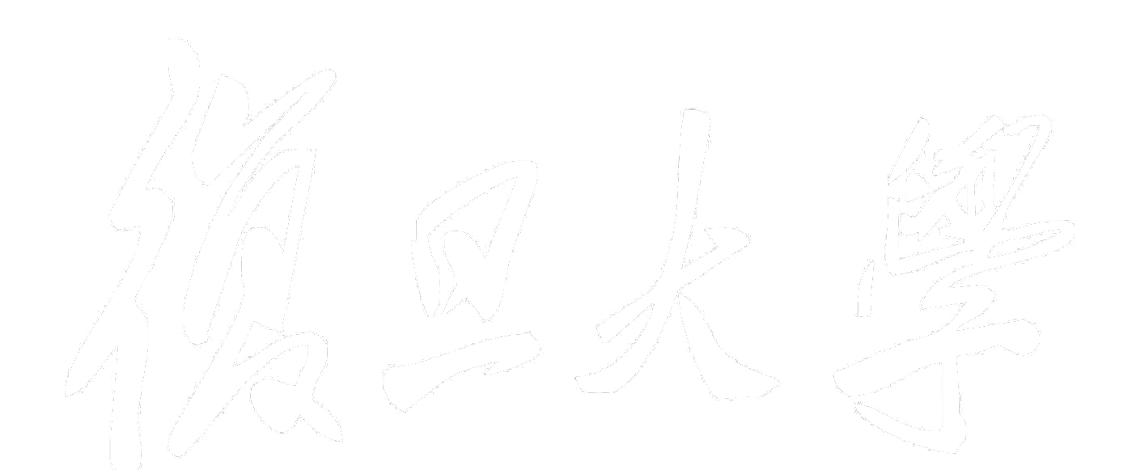

FUDAN UNIVERSITY
飞虎队课题：AIGC生成的人物异常检测week5
汇报人：刘皓蓝
指导老师：孙未未
2026-1-20

Slide 2

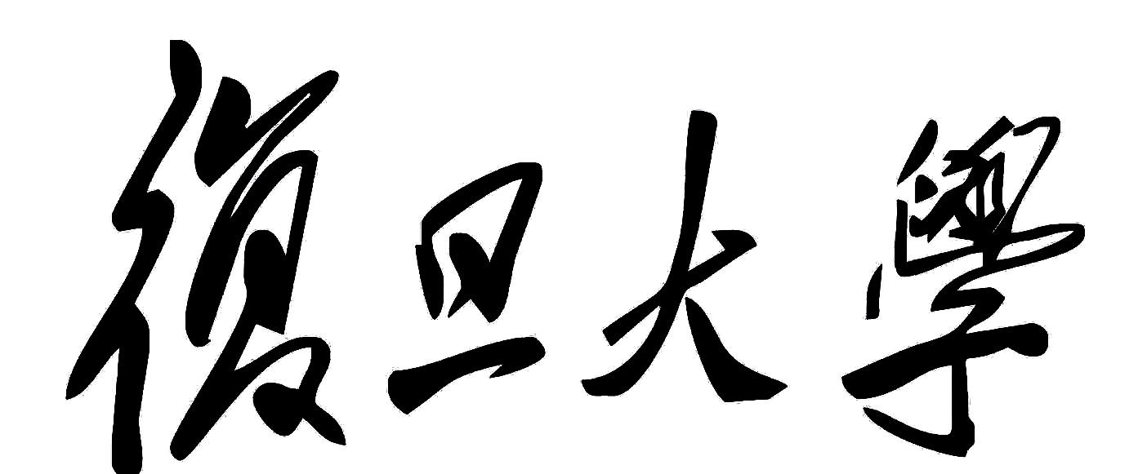
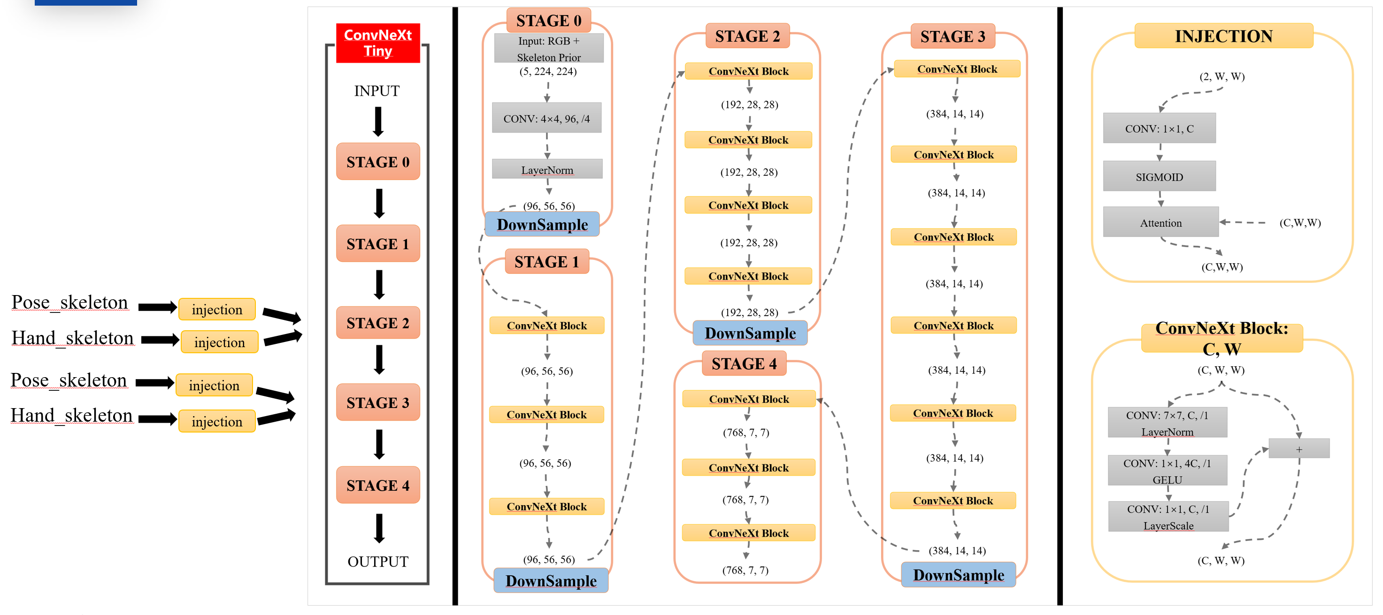
01
进展总结
FUDAN UNIVERSITY
1. 模型架构设计：多维度信息融合
目前的模型核心基于 ConvNeXt-Tiny，并引入了多层级、多通道的引导信息：
（1）5 通道输入流：在原始RGB（3通道）基础上，额外注入了 MMPose 骨架热力图和手部关键点热力图，使模型在底层特征提取阶段就具备人体结构先验。
（2）多尺度注入 (Multi-scale Injection)：热力图不仅作为输入，还被注入到 ConvNeXt 的不同 Stage 中，确保高层语义特征能与精细的骨架定位信息对齐。
（3）注意力融合机制 (Attention Fusion)：使用 Attention 模块动态调整骨架特征与图像特征的权重，并根据骨架推理的置信度对热力图进行颜色编码绘制。
（4）多标签分类头：模型通过 8 个独立的分类头识别细分异常（如手部异常、脸部异常等），最后通过阈值判定合并为二分类结果，兼顾了细粒度特征学习与最终任务目标。

Slide 3
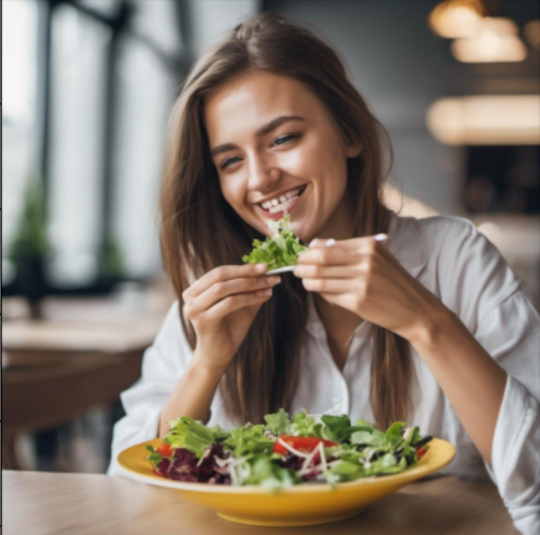

01
进展总结
FUDAN UNIVERSITY
2. 核心实验配置
数据增强：采用随机水平翻转、±15度旋转、亮度/对比度调节（prob=0.5）的组合。
损失函数优化：使用 BCEWithLogitsLoss。针对样本极度不平衡问题，引入了平滑后的类别权重：pos_weight=(neg/pos)^0.5，并设置最大上限为 10。
正则化策略：经过实验，确定了 Weight Decay = 3e-3 和 Dropout = 0.3~0.7 的配置，有效缓解了 ConvNeXt 在训练集上的过拟合现象。

Slide 4
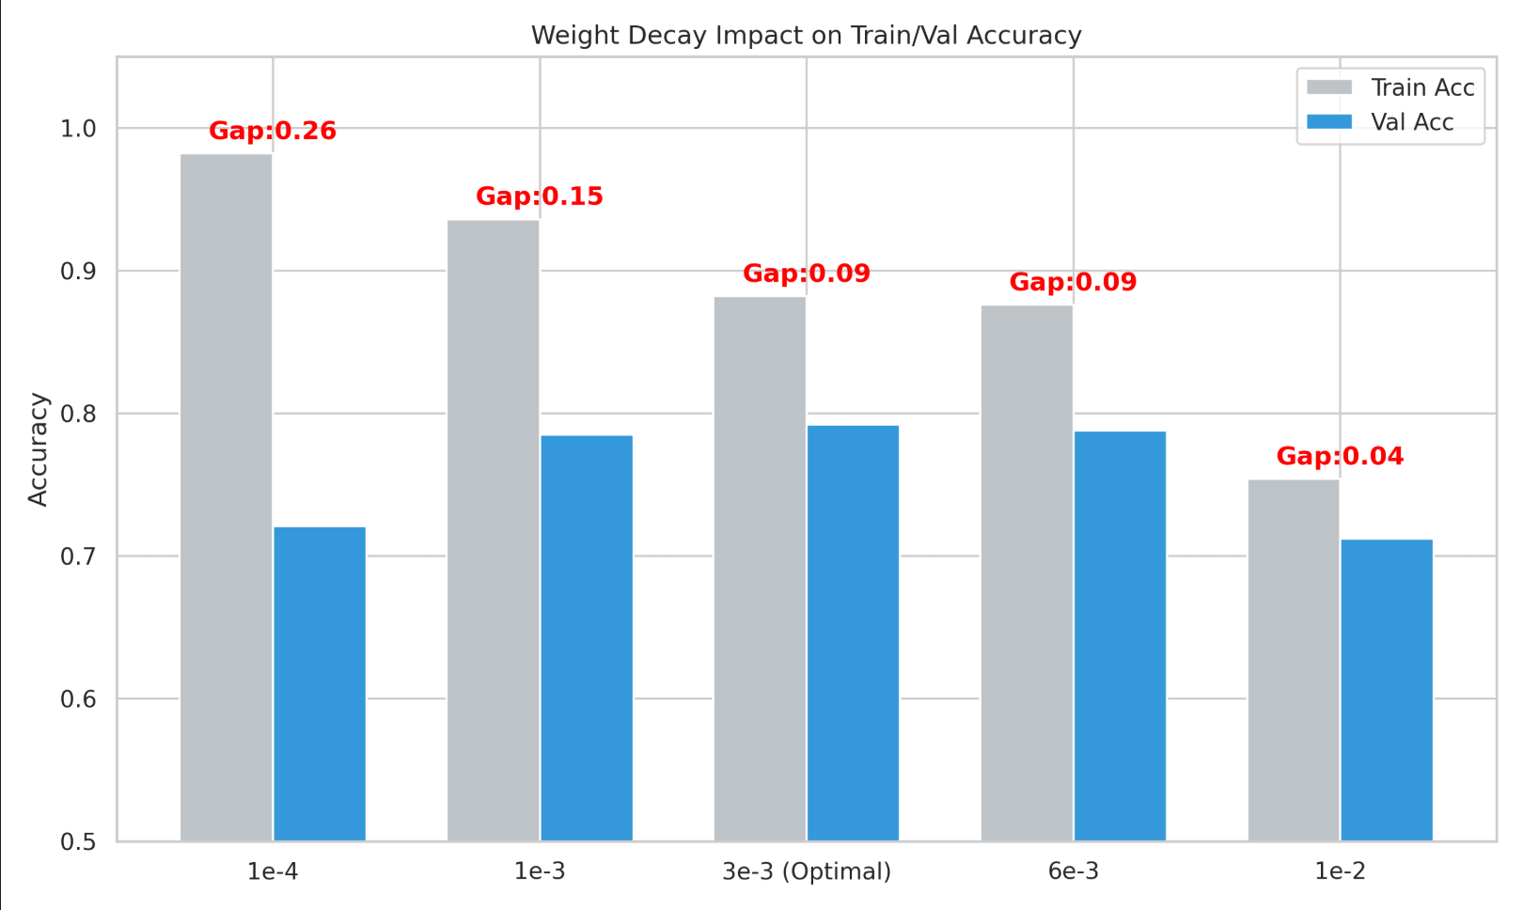
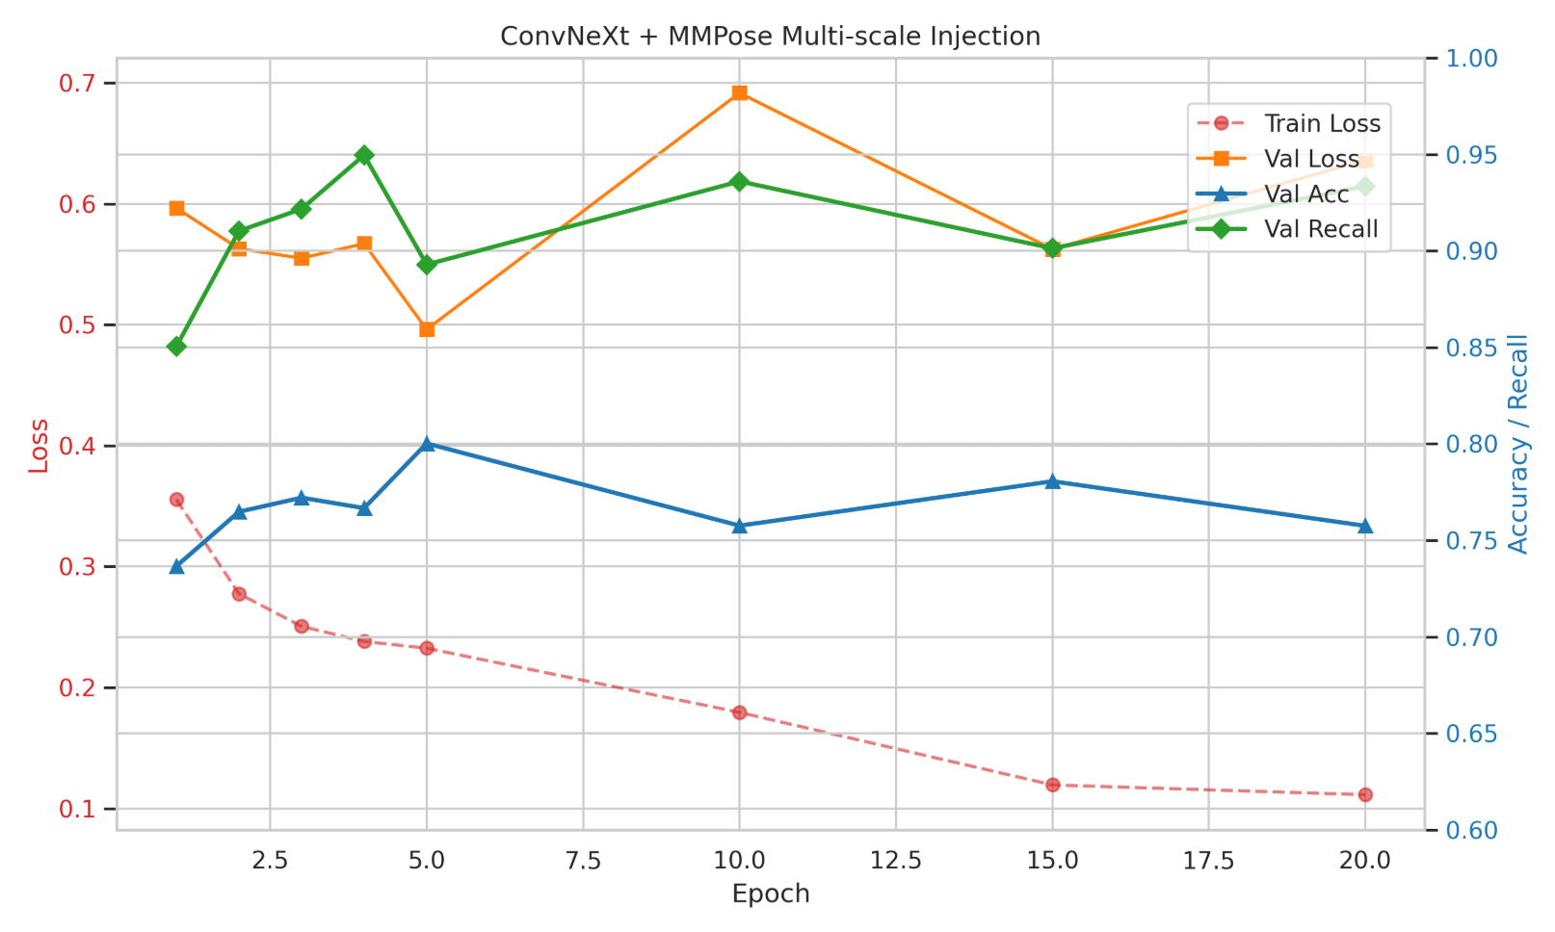
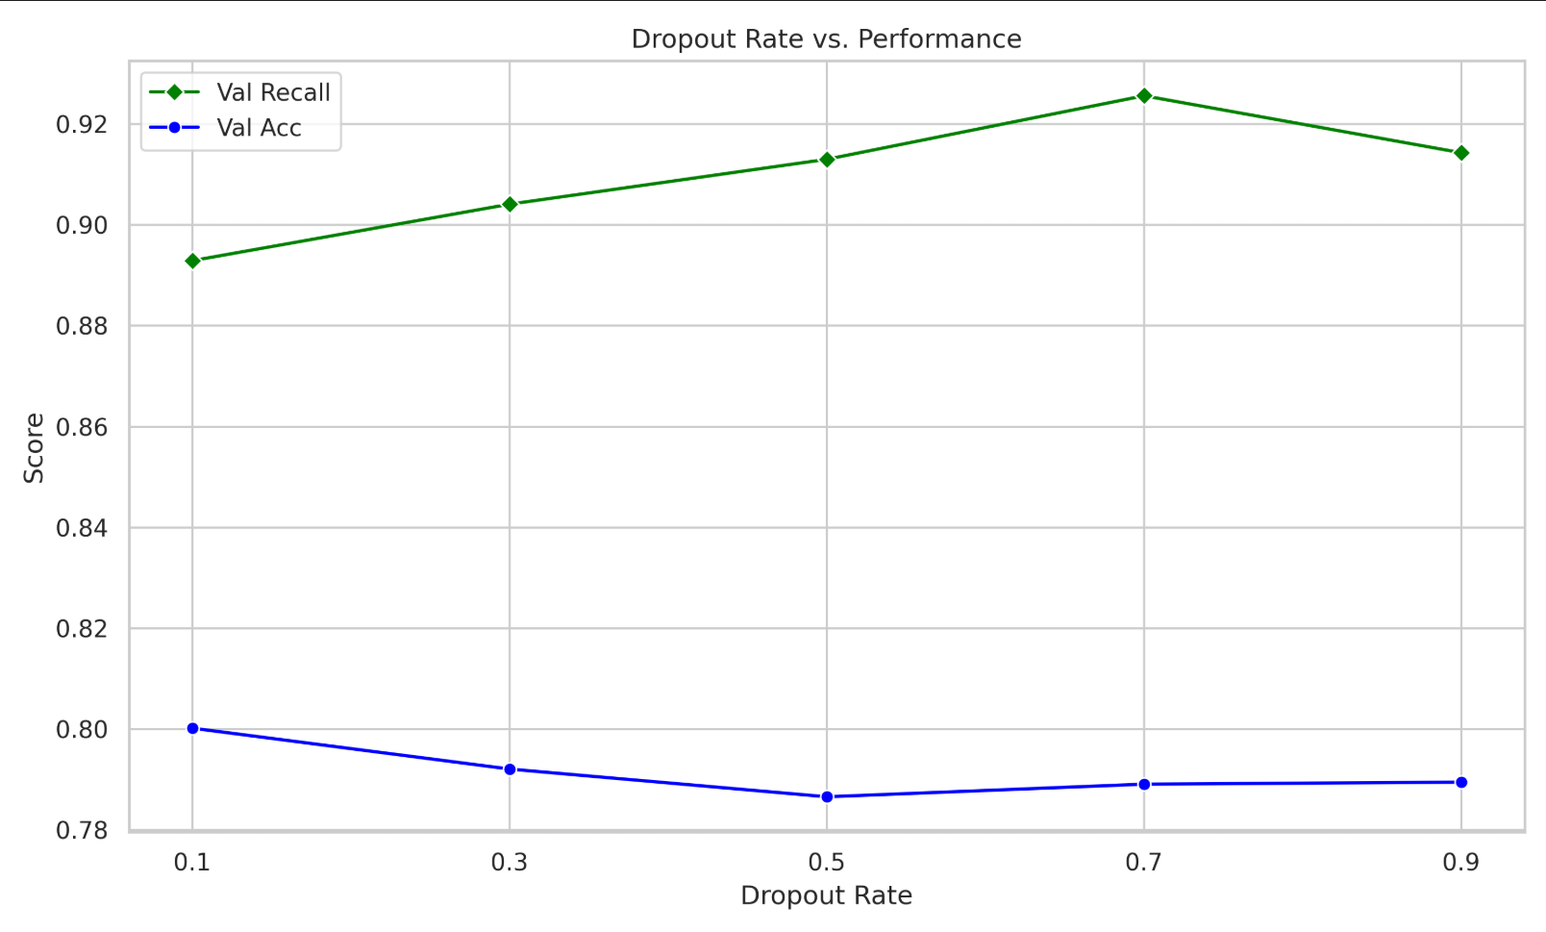
02
实验结果
FUDAN UNIVERSITY
经过实验，确定了 Weight Decay = 3e-3 和 Dropout = 0.3~0.7 的配置，有效缓解了 ConvNeXt 在训练集上的过拟合现象。
性能表现：从实验数据可以看到，模型在 Epoch 5 达到最优状态Val Acc为 80.02%，Val Recall接近90%。在Val 上最优的checkpoint，Test上acc为79.80%
过拟合：越过第 10 轮后，虽然训练 Loss 依然在下降（趋于 0），但验证 Loss 开始剧烈反弹。这表明模型开始过度拟合训练集，失去了泛化到新生成图像的能力。

Slide 5
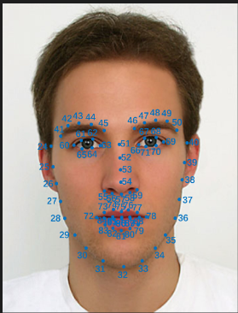
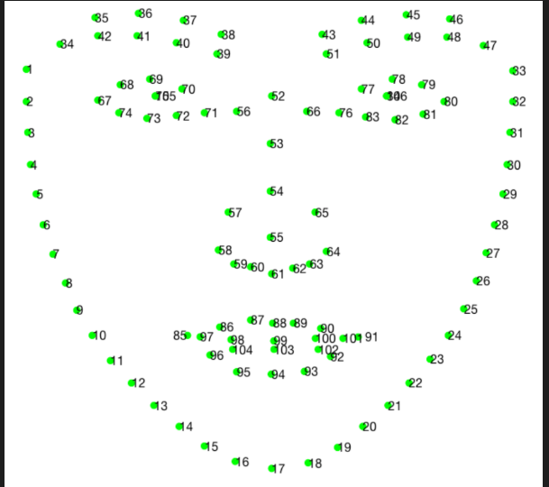
03
后续工作
FUDAN UNIVERSITY
1. 给骨架注入引入置信度门控，使模型能够根据 MMPose 的置信度动态调节骨架信息的注入强度。
2. 增加多部位的切割注入，不只是手部与身体骨架
3. 优化分类结构，通过共享 LayerNorm 和差异化的 Dropout 来平衡多标签任务与二分类任务的特征表达。后续将配合一致性损失函数 ，进一步解决漏检问题。
4. 调研学习图像识别其他垂类论文的做法
[1] Qin Q, Liu Y, Tang Q, et al. Adaptive Hypergraph-Augmented Graph Convolution Network for Skeleton-based Action Recognition[C]//Proceedings of the Twelfth International Symposium of Chinese CHI. 2024: 222-230.
[2] Zhang P, Lan C, Xing J, et al. View adaptive neural networks for high performance skeleton-based human action recognition[J]. IEEE transactions on pattern analysis and machine intelligence, 2019, 41(8): 1963-1978.
[3] Pateria S, Subagdja B, Tan A, et al. Hierarchical reinforcement learning: A comprehensive survey[J]. ACM Computing Surveys (CSUR), 2021, 54(5): 1-35.
[4] Wang J, Sun H, Zhu C. Vision-based autonomous driving: A hierarchical reinforcement learning approach[J]. IEEE Transactions on Vehicular Technology, 2023, 72(9): 11213-11226.

Slide 6
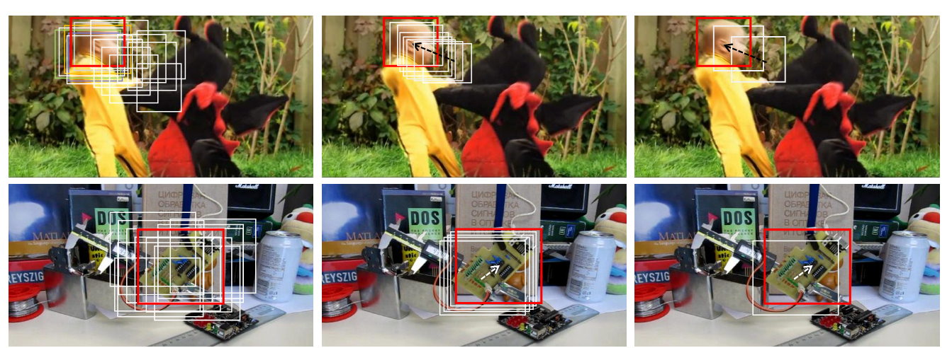
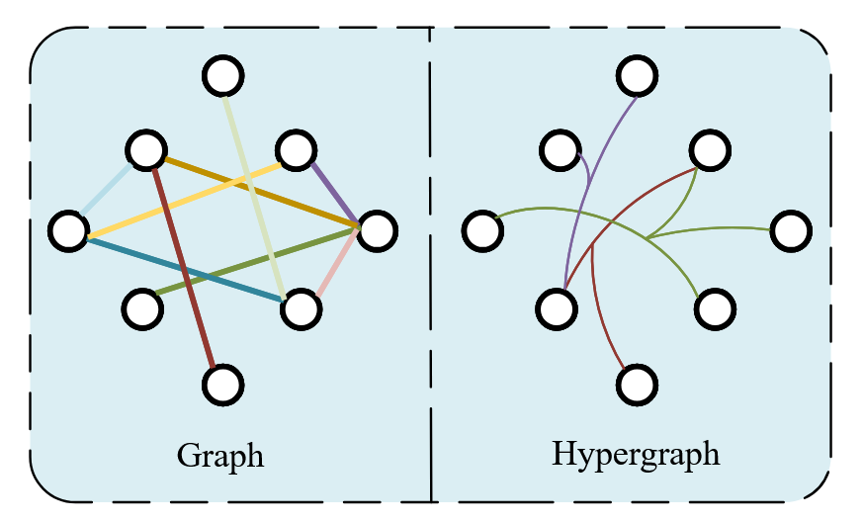
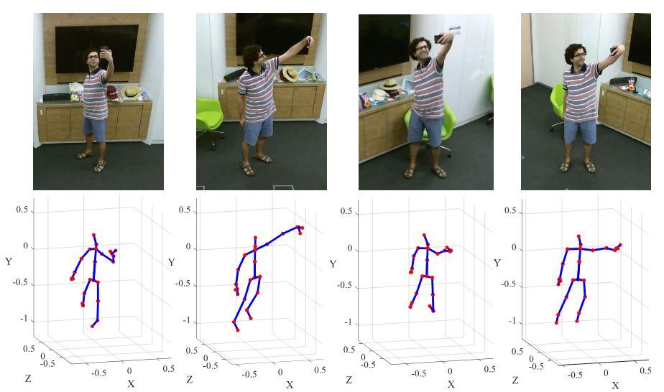
03
改进方向
FUDAN UNIVERSITY
1. 针对骨架动作识别中关节之间高阶关系难以建模的问题，引入了超图来增强骨架。用超边把多个关节作为一个整体关系建模。同时引入自适应机制，让模型自动学习哪些关节应该被绑在一起
2. 在图像识别中引入强化学习或者其他自适应模块，自适应学习图像角度，观察的位置等信息。

